Slide 1
Algorithmes Appliqués dans le Développement Logiciel
Introduction aux Structures de Données Non Linéaires

Slide 2
PLAN
Introduction
Structure d'Arbre
Arbre Binaire & Arbre de Recherche Binaire
Structure de Graphe
Algorithmes de Parcours de Graphe
Algorithmes de Plus Court Chemin
Algorithmes d'Arbre de Recouvrement Minimum
Applications des Algorithmes de Graphe
Conclusion

Slide 3
Introduction
Les algorithmes jouent un rôle crucial dans le développement logiciel en permettant une résolution efficace des problèmes. Cette présentation se concentre sur les structures de données non linéaires, qui sont fondamentales pour de nombreux algorithmes.

Slide 4
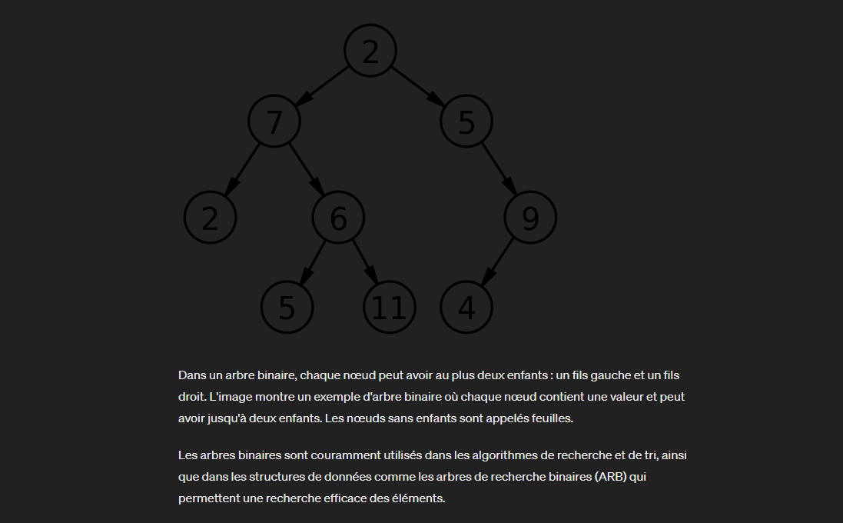
Structure d'Arbre

Slide 5
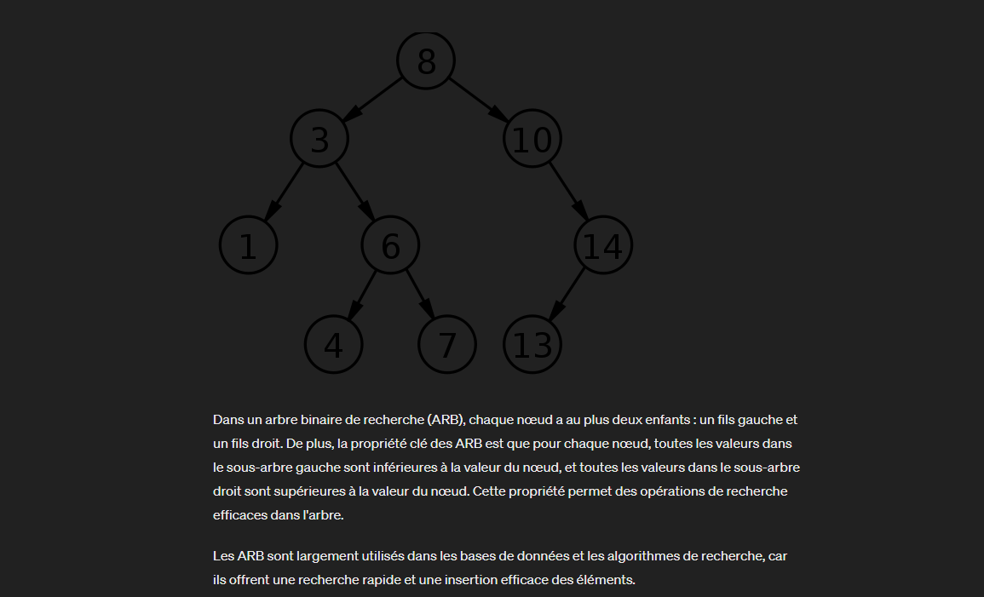
Arbre Binaire & Arbre de Recherche Binaire

Slide 6
Structure de Graphe
Les graphes sont des structures de données flexibles et puissantes utilisées pour modéliser des relations complexes entre des entités. Constitués de sommets (également appelés nœuds) et d'arêtes qui relient ces sommets, les graphes permettent de représenter une grande variété de systèmes et de phénomènes, allant des réseaux sociaux aux itinéraires de transport en passant par les circuits électroniques. Chaque sommet peut représenter une entité distincte, tandis que les arêtes indiquent les connexions ou les relations entre ces entités. Les graphes peuvent être dirigés, où les arêtes ont une direction, ou non dirigés, où les relations sont bidirectionnelles. Leur polyvalence en fait un outil essentiel dans de nombreux domaines, y compris l'informatique, les sciences sociales, la biologie et bien d'autres encore..

Slide 7
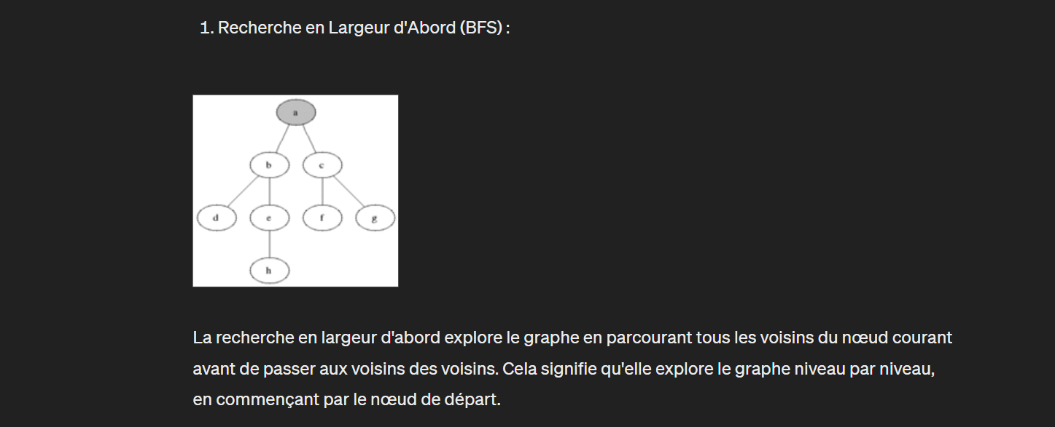
Algorithmes de Parcours de Graphe

Slide 8
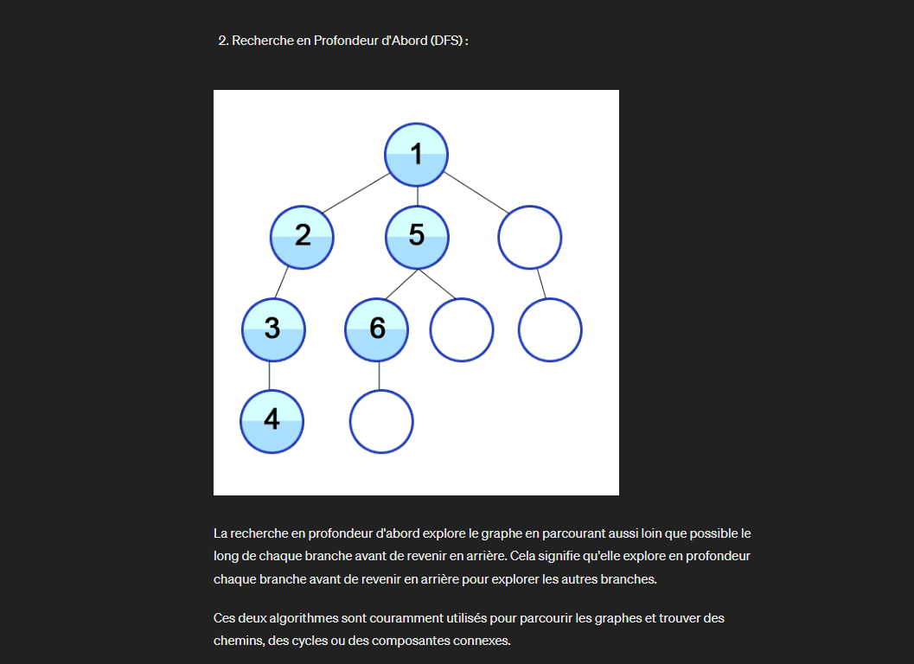

Slide 9
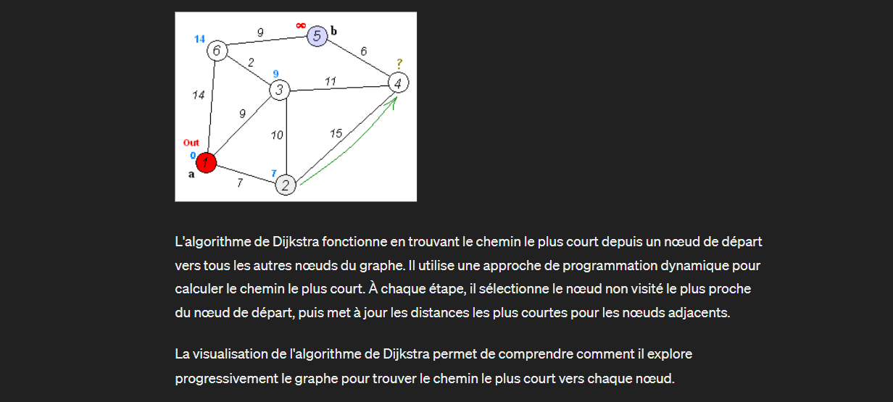
Algorithmes de Plus Court Chemin

Slide 10
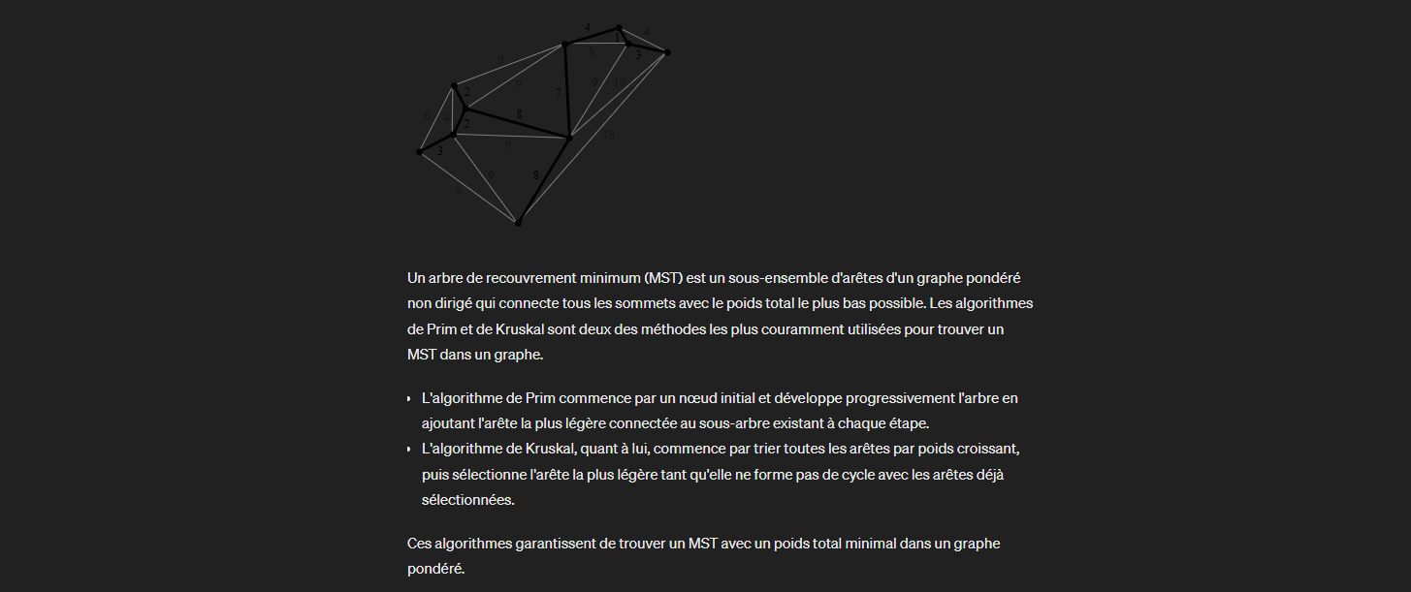
Algorithmes d'Arbre de Recouvrement Minimum

Slide 11

Applications des Algorithmes de Graphe
Les algorithmes de graphe sont largement utilisés dans de nombreux domaines du développement logiciel, y compris l'analyse des réseaux sociaux, les algorithmes de routage, les systèmes de recommandation et l'optimisation logistique.

Slide 12

Conclusion
Les algorithmes jouent un rôle crucial dans le développement logiciel en permettant une résolution efficace des problèmes. Comprendre et appliquer les structures de données non linéaires est essentiel pour élaborer des solutions efficaces. Continuez à explorer et à apprendre pour perfectionner vos compétences en algorithmique.

